Slide 1
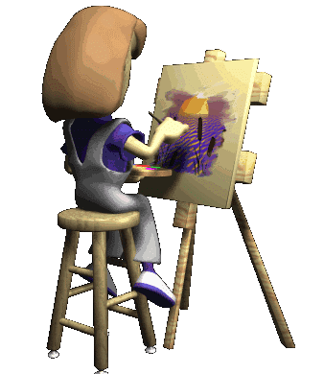
Тема мастер класса:
«Использование технологии нетрадиционного рисования в патриотическом воспитании дошкольников»
Воспитатель:
Светличная Елена Алексеевна

Slide 2
Цель: повышение профессиональной компетентности в изобразительной деятельности. Поиск новых рациональных средств, форм и методов художественно-эстетического развития дошкольников.

Slide 3
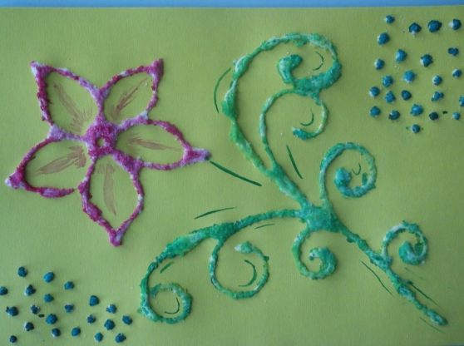
Нетрадиционная техника « Рисование солью»

Slide 4
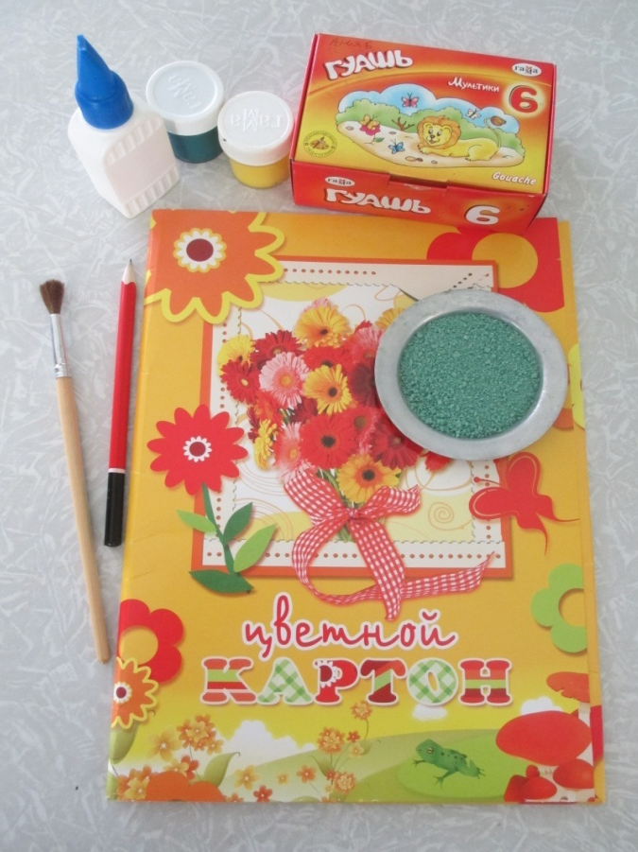
Для работы нам понадобятся материалы:
• Лист белого картона; • Соль среднего помола; • Густой клей ПВА; • Гуашь; • Простой карандаш; • Кисти для клея.

Slide 5
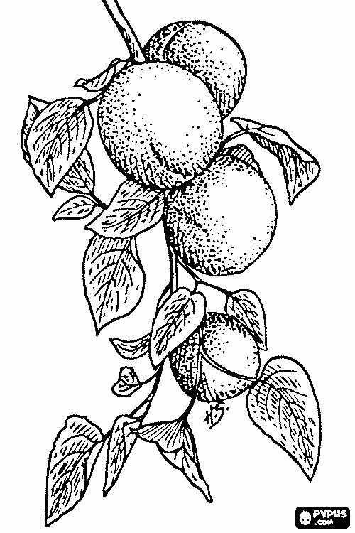
Рисуем изображение простым карандашом.

Slide 6
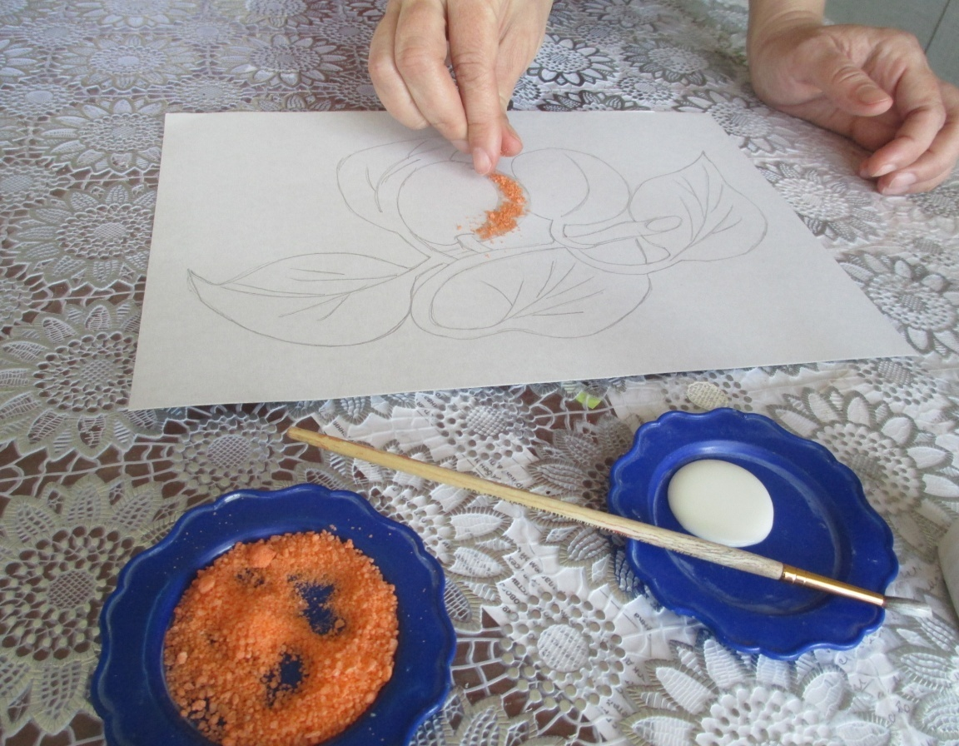
А теперь начинается самый творческий этап работы. Покрываем изображение (постепенно, небольшими кусочками) тонким слоем клея ПВА.
Кусочек, на который нанесли клей, посыпаем цветной солью (цвет может быть различный)

Slide 7
Вот такая необычная работа у нас получилась.

Slide 8
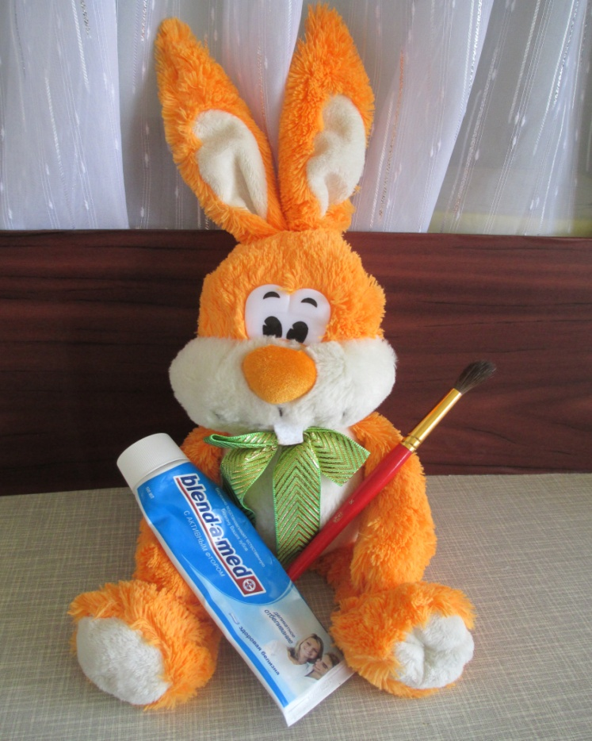
Нетрадиционная техника « Рисование зубной пастой»

Slide 9
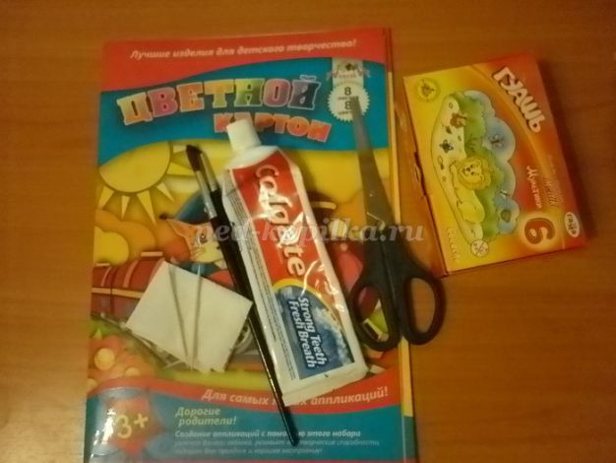
- бумага или картон; - тюбик зубной пасты; - гуашь; - кисточки; - салфетка; - баночка с водой; - зубочистки.
Для работы потребуются следующие материалы :

Slide 10
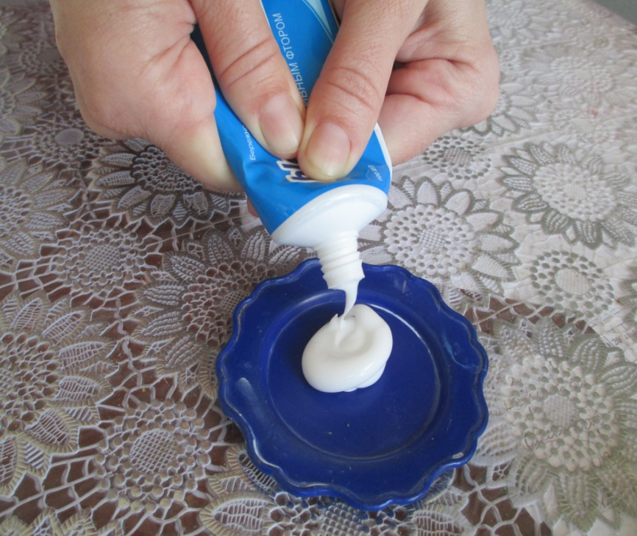
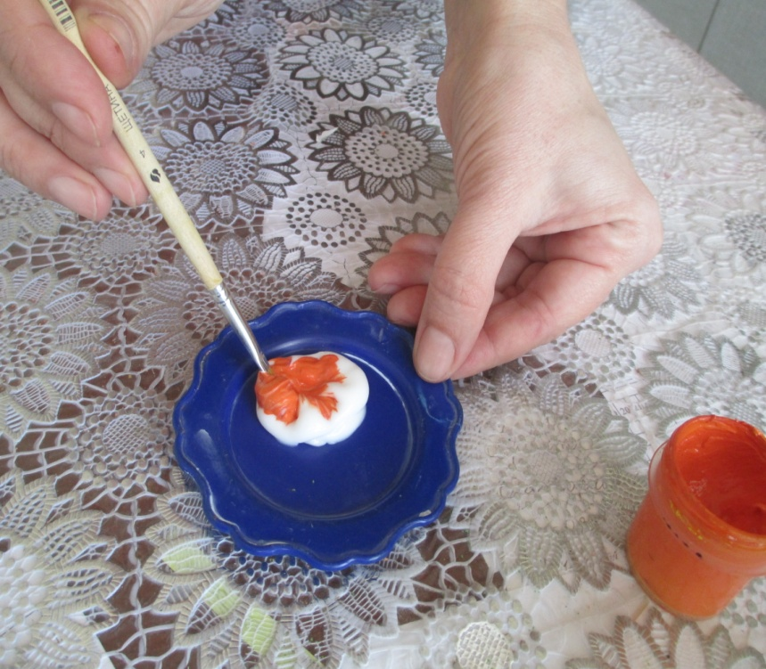
Выдавите немного зубной пасты и смешайте её с краской.

Slide 11
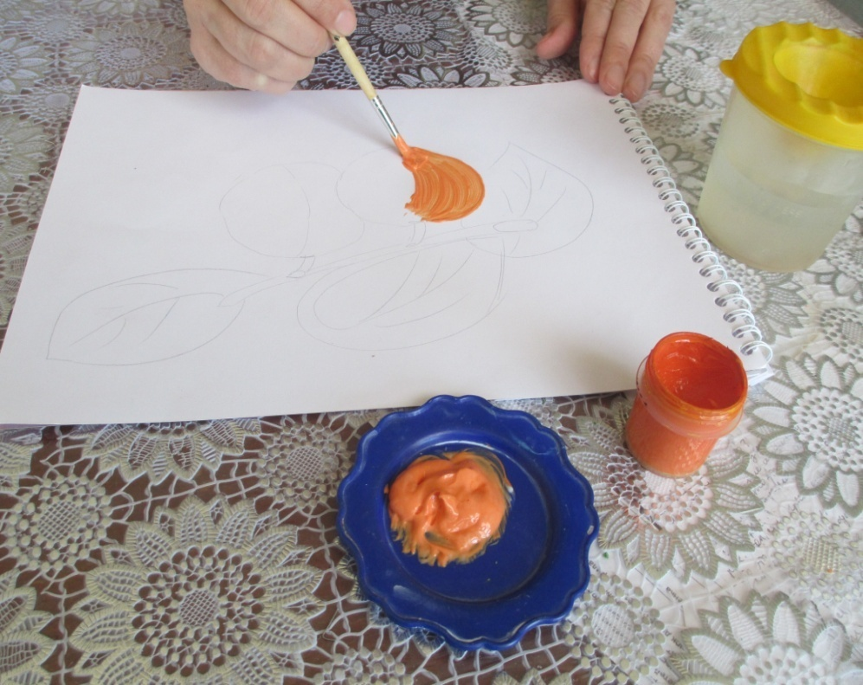
У вас должна, получится густая непрозрачная краска. Затем при помощи кисточки, рисуем. Так как зубная паста густая, поэтому для рисования лучше всего использовать кисточку с жестким ворсом.

